Slide 1

AI集群中的任务调度和碎片卡问题
黄泽龙
2024.9.15

Slide 2

PPT下载 http://www.1ppt.com/xiazai/
目 录
01
背景
02
解决方案

Slide 3
背景
AI 集群中存在不同规模的作业，如1卡、2卡、8卡，因作业生命周期差异，即便最初达到紧凑装箱，后续也会产生资源碎片，使得多卡作业无法运行，造成资源浪费。
最初紧凑装箱
……
……
随时间随机到来不同需求(主要是需要不同数量的GPU)的任务，任务类型包括需要1卡、2卡、4卡、6卡、8卡，且都是单机任务
企业AI集群有多个节点，每个节点默认8张GPU卡

Slide 4
背景
Queue Time
Duration Time
Create/Submmit Time
Training Start Time
Training End Time
目标：新的调度方法以减少Queue Time以及集群的碎片率
但是由于各个作业任务的生命周期不同，任务在完成之后释放GPU资源的时机也不同(小任务时间会更短)
释放的GPU资源总数是足够的，但是分散在各个节点中，使得不存在足够满足作业任务资源要求的单个节点，增加了任务的等待时间

Slide 5
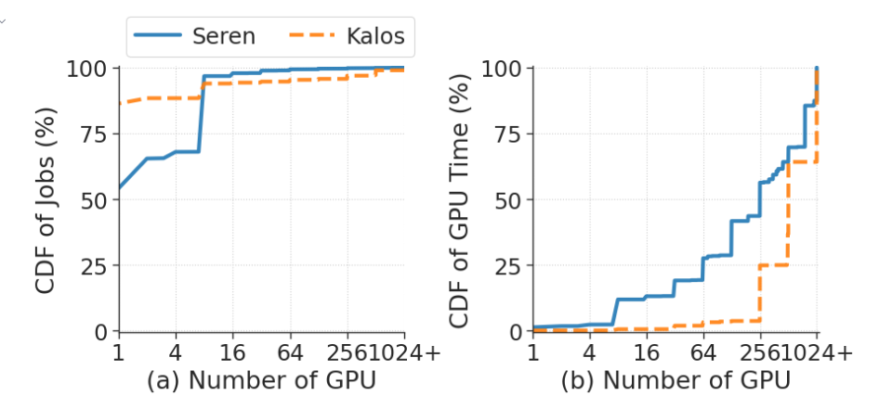
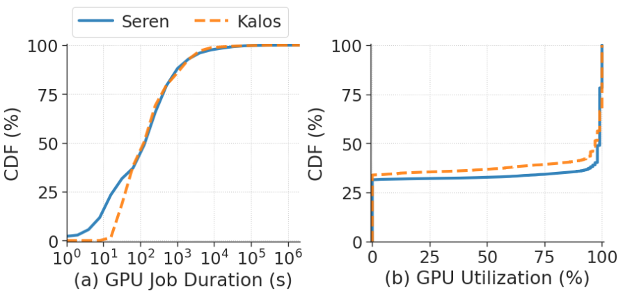
解决方案
任务需要GPU的数量分布
GPU Time的分布
任务时间的分布
GPU利用率的分布
GPU Time=GPU*Duration Time
主要有两个特点：
1.任务越小数量越多
2.任务越小，训练时间越短
制作了一个模拟数据集，有如下特点：
1.任务越小数量越多
2.任务越小，训练时间越短
3.任务越小，迁移成本越低

Slide 6
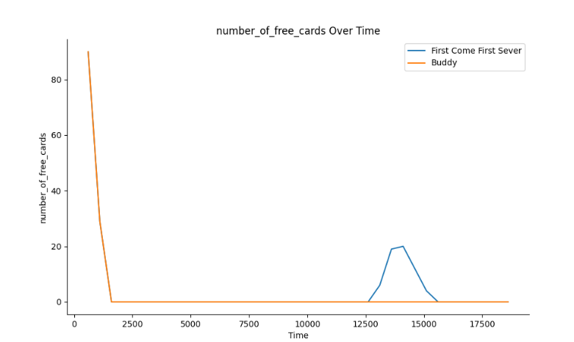
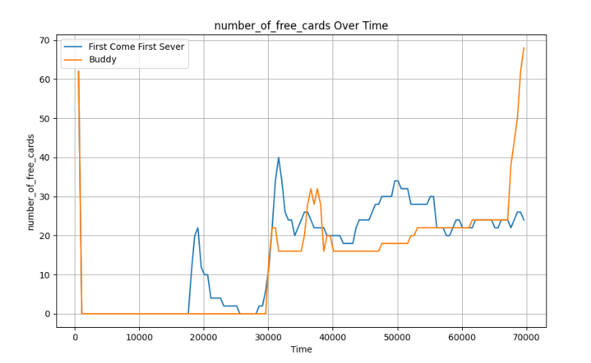
解决方案
抢占式调度：允许调度器在任务执行过程中，根据某些策略（如优先级、资源使用情况等）中断当前任务，将资源重新分配给其他任务。这种方法可以提高资源的利用率，但可能会导致任务执行的延迟增加。
非抢占式调度：任务一旦开始执行，就会持续运行直到完成，不会在中途被中断。这种方法的优点是可以减少任务切换的开销，但可能会导致资源长时间被单一任务占用，影响其他任务的执行。
在需要高吞吐量和实时性的场景中，可能会采用动态分配和抢占式调度；而在需要低延迟和高确定性的场景中，则可能更倾向于静态分配和非抢占式调度。
场景1
场景2
我们尝试了将操作系统中的一些调度算法迁移到ai集群调度上，主要尝试了非抢占式调度方法(即只分配不迁移)，发现效果仅在任务较小的场景中有效(场景1)，在任务种类较为丰富的场景中(场景2)中效果有限，因此现在主要着眼于设计更优的迁移策略(即带有任务迁移性质的策略)。

Slide 7
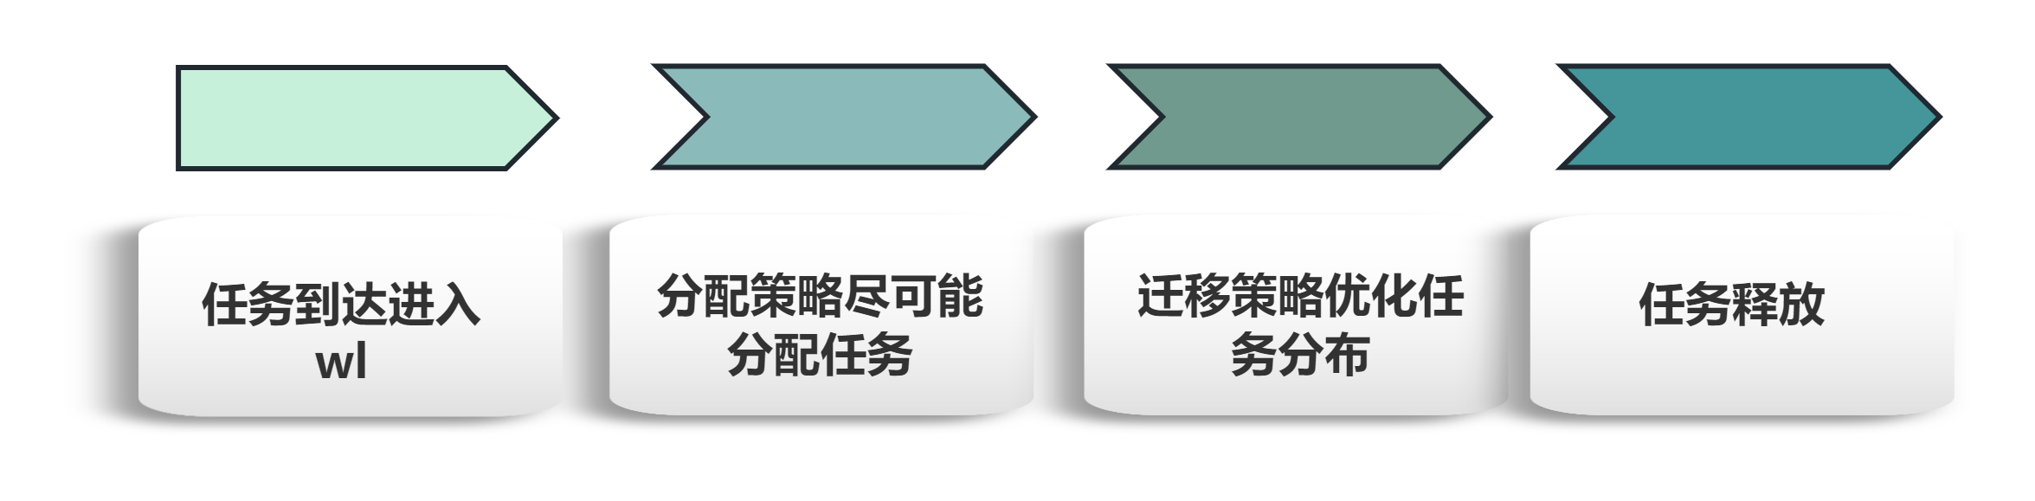
解决方案
分配策略+迁移策略的融合
流程
waiting list
分配策略：指在资源充足的情况下，有多个任务需要分配资源，如何选取最合适的任务获取资源或者如何选择最合适的资源进行分配
先到先服务、最佳适应、最高优先级、最短任务优先、最长等待优先
……

Slide 8
解决方案
分配策略+迁移策略的融合
迁移策略：则是在资源不足的情况下，对正在运行的任务进行迁移，以聚合碎片，使得原本无法训练的任务可以进行训练
waiting list
贪心迁移:计算迁移代价以及可能减少的等待时间，如果获益则进行迁移(后续会详细介绍)
……

Slide 9
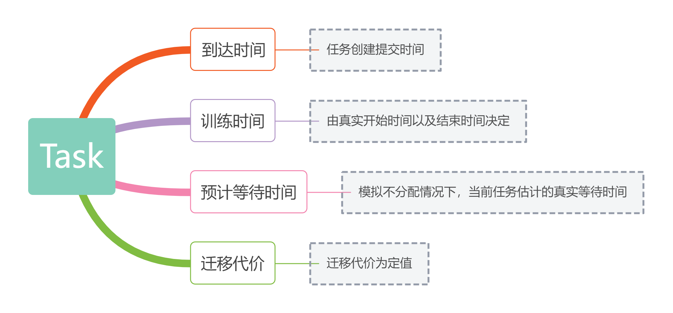
解决方案
迁移策略
按照分配策略从wl中取出当前优先级最高的任务
判断当前任务可否通过迁移被放置到集群中，如果不能则取次优先级高的任务，直到取出任务或者没有任务可以通过迁移被放置
查找集群中所有迁移的可能组合，查找迁移代价之和与任务预计等待时间相差最大的组合，进行迁移并将任务放置到集群中

